Slide 1
Historische kaarten

Slide 2
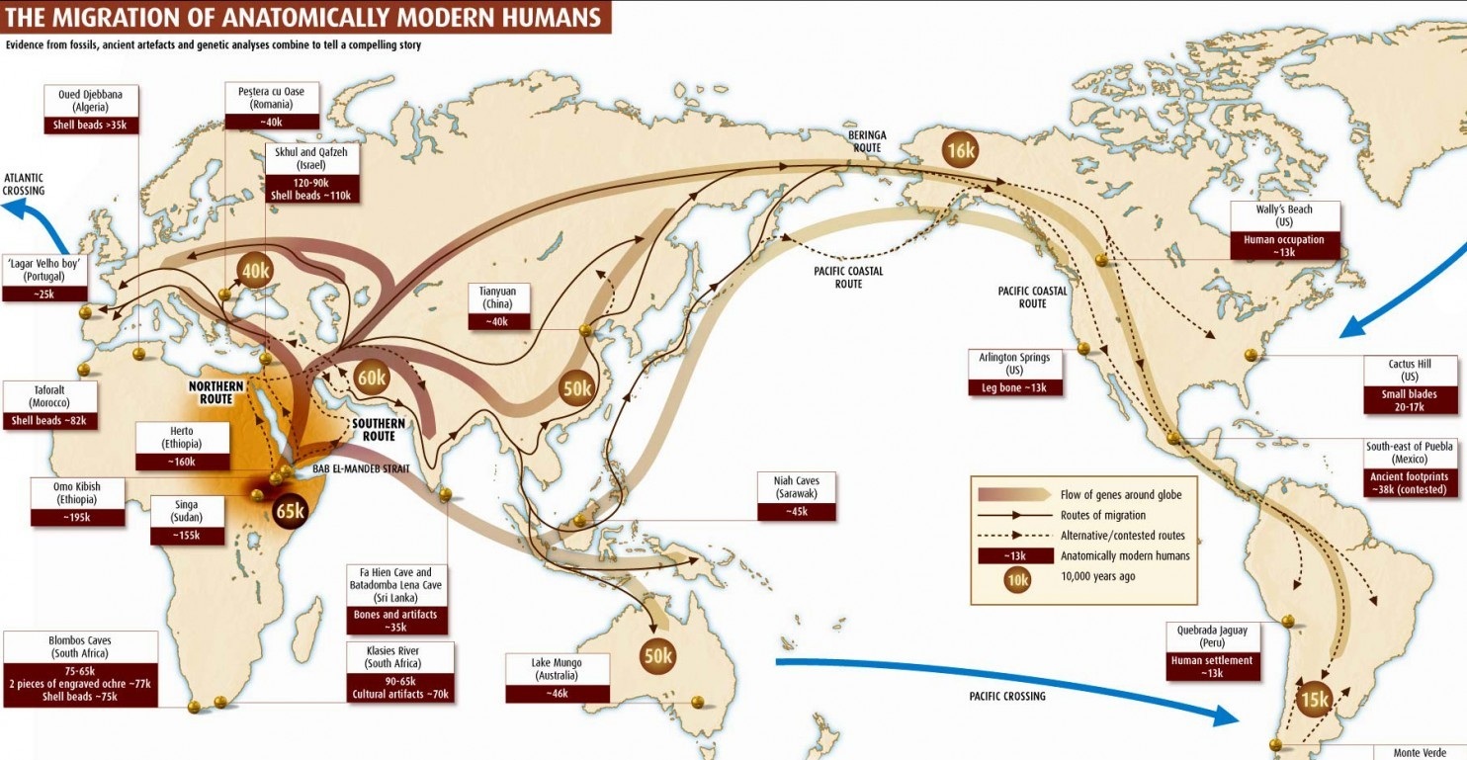

Slide 3
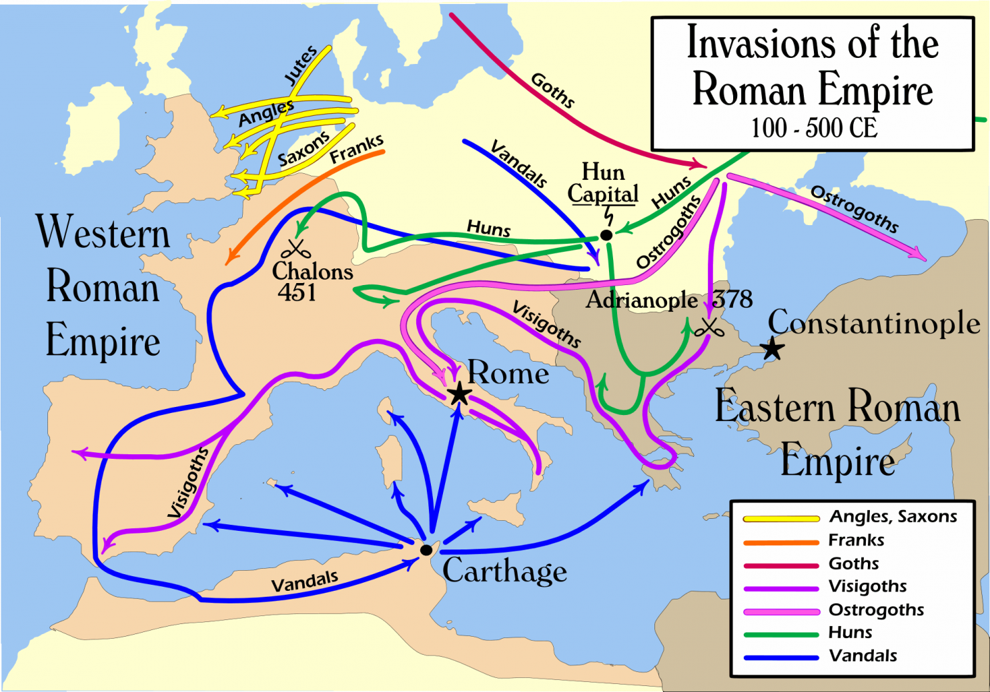

Slide 4
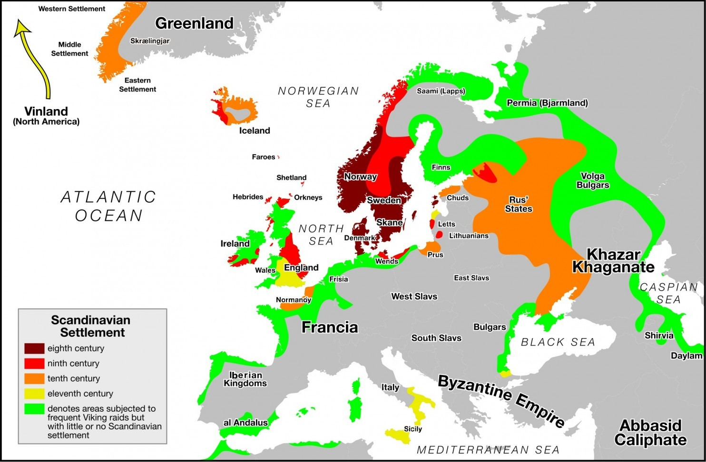

Slide 5
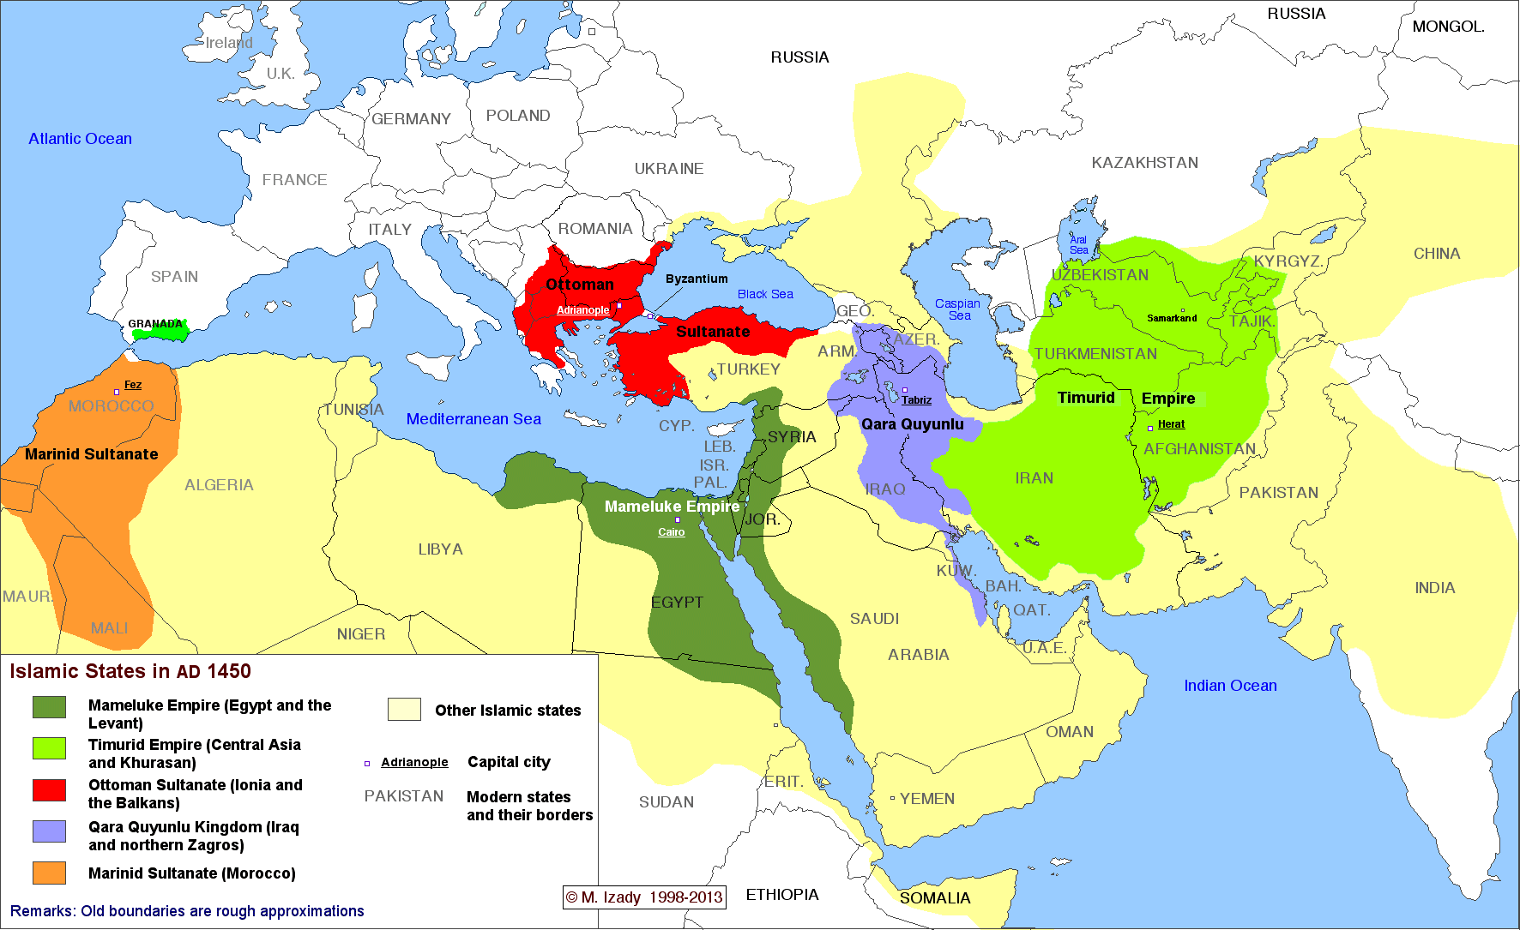

Slide 6
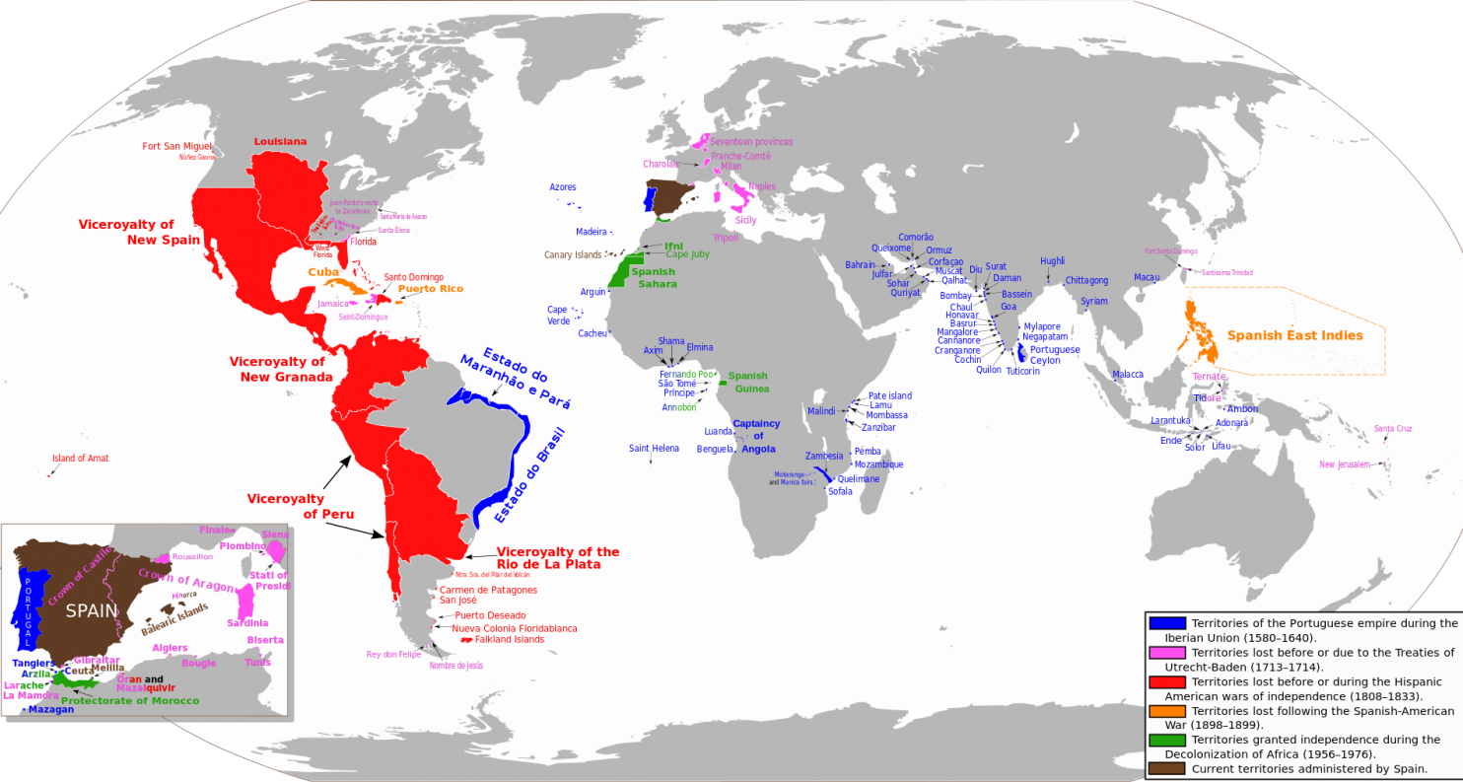

Slide 7
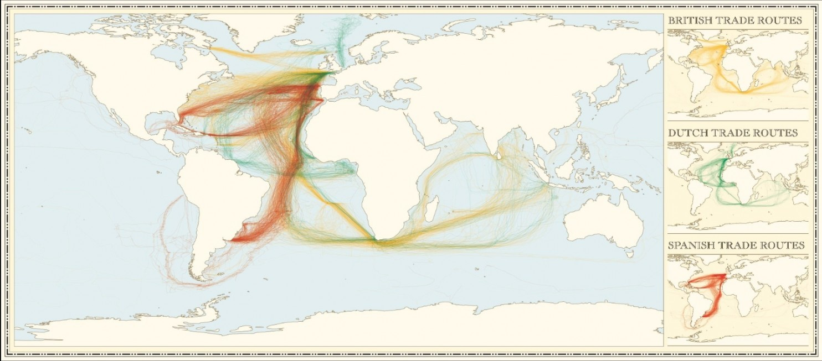

Slide 8
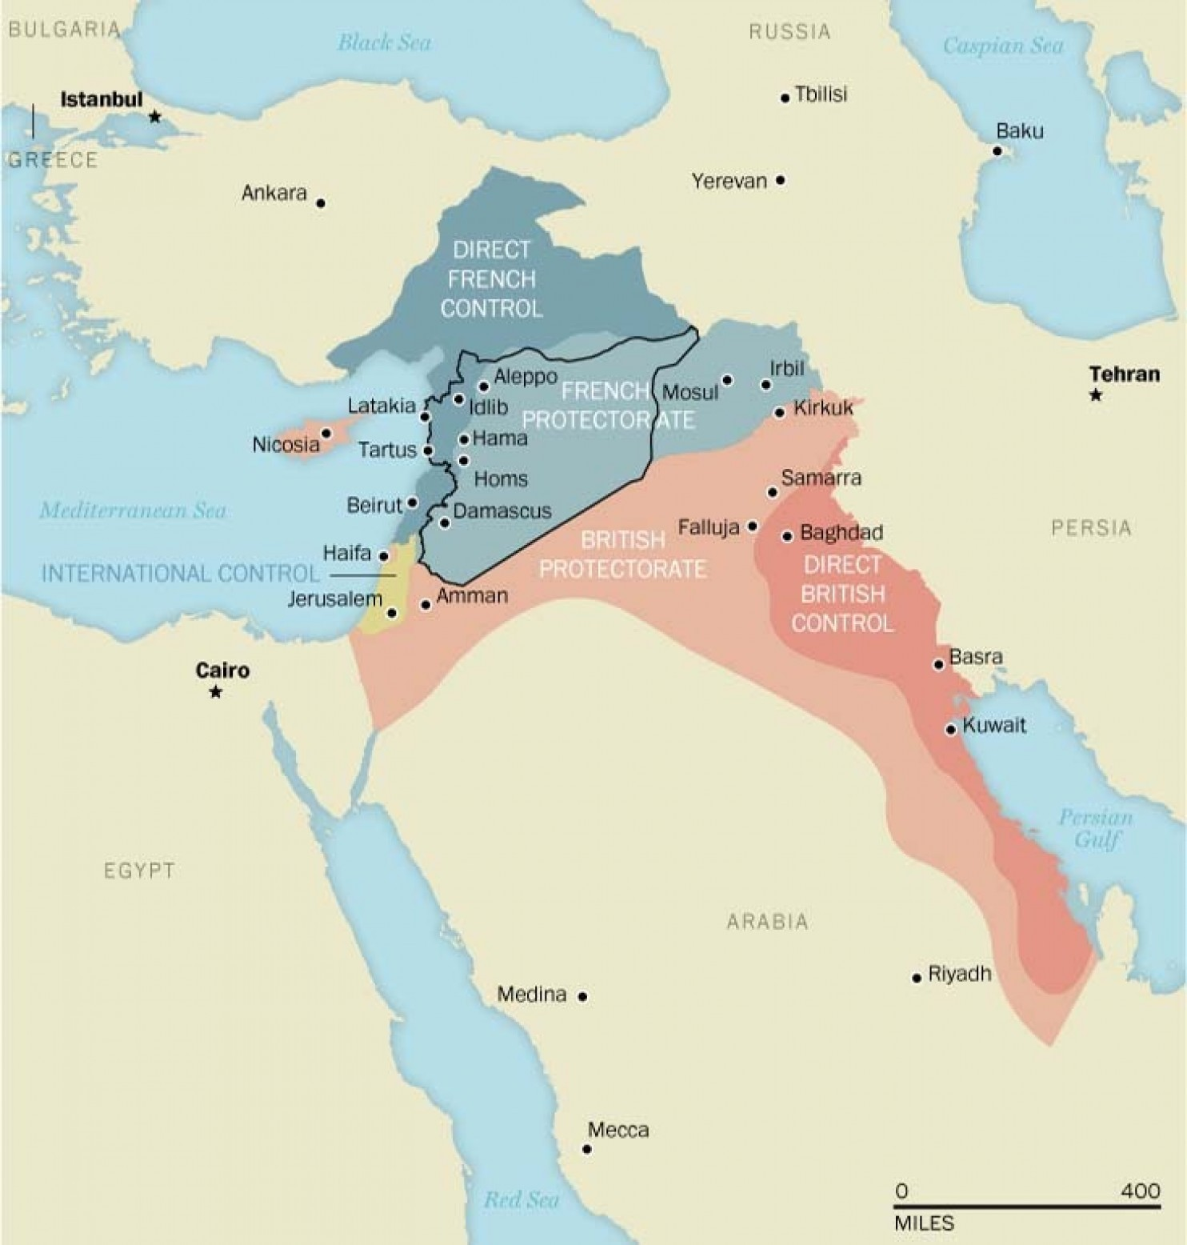

Slide 9
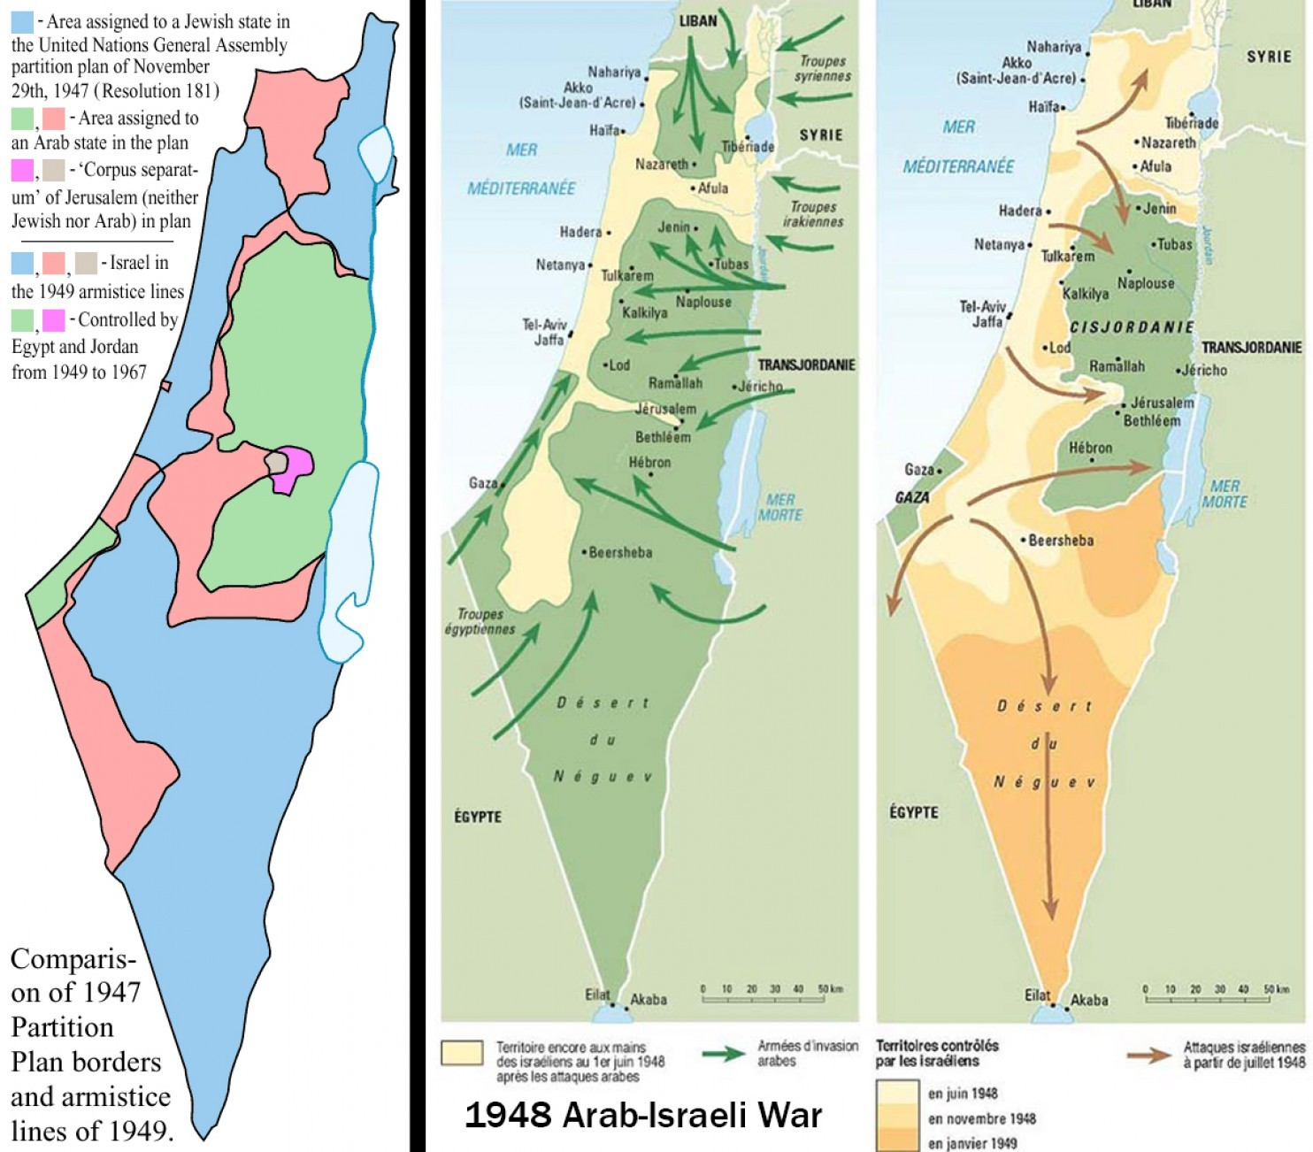

Slide 10
Eerste Wereldoorlog
Time Laps Map van de Eerste Wereldoorlog

Slide 11
Tweede Wereldoorlog
Time Laps Map van de Tweede Wereldoorlog in Europa

Slide 12
Tweede Wereldoorlog
Time Laps Map van de Tweede Wereldoorlog in de hele wereld

